Slide 1
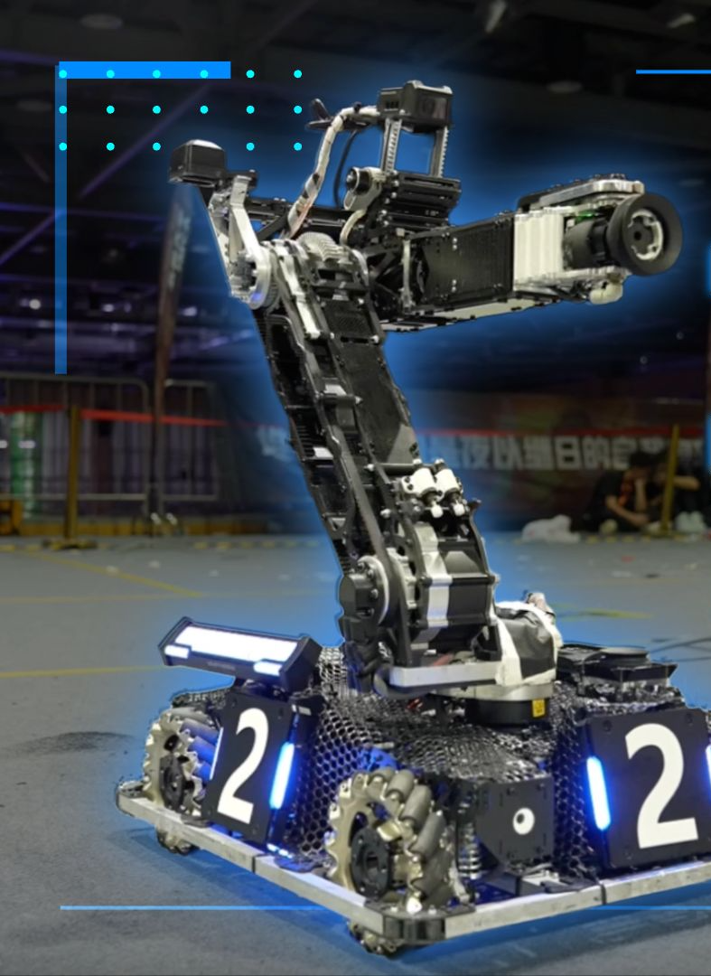
个性化实践项目期末汇报
智能物流小车
基于 STM32、树莓派与机械臂的智能搬运系统
全向底盘
视觉识别
动作组搬运
小组成员：陈聪荣、刘传硕、李世航
2026.07.07
01
Notes:
各位老师、同学好，我们的期末汇报项目是智能物流小车。这个项目的目标不是只做一台能动的小车，而是把全向底盘、视觉识别、二维码任务、机械臂动作组和上位机调度整合成一个小型智能搬运系统。今天的汇报会尽量用产品发布的方式讲清楚它的价值，同时也如实说明哪些部分已经可用，哪些部分还需要继续联调。

Slide 2
从一台能跑的小车，到一套可扩展的搬运系统
本次汇报按产品发布节奏展开：定位、架构、原理、成果、应用
项目定位
01
背景与目标
面向物流搬运任务，低成本高可靠系统
系统架构
02
分布式控制
树莓派上位机、底盘 STM32、机械臂 STM32 三层分工。
关键技术
03
技术原理
麦轮运动学、Modbus 电机通信、视觉识别、二维码和动作组。
当前成果
04
真实口径
成熟机械设计，稳定场地运行
展望与应用
05
未来价值
闭环增强、任务状态机、教育实训与轻量仓储试验。
02
Notes:
接下来我会按一条完整的技术链路来展开：先说明项目定位，再讲系统架构，然后进入关键技术原理。中间部分会重点解释麦克纳姆轮底盘、Modbus 电机通信、双串口调度、视觉与二维码任务识别。最后回到成果、问题、展望和可能的商业应用，形成从工程实现到应用价值的闭环。

Slide 3
三层分工，让复杂任务拆成可控模块
树莓派负责“看见与决策”，两块 STM32 分别负责“底盘实时控制”和“机械动作执行”。
上位机决策层
任务级调度
整车能力
Raspberry Pi 4B：YOLO 视觉识别、二维码扫描、任务调度、双串口管理
识别
电控底盘层
对位
底盘 STM32：麦轮运动控制、ZDT-X42 电机通信、路线执行、传感器通信
多功能集成
抓取
运输
机械执行层
投放
机械臂 STM32：预设抓取、放置、复位动作组，接收树莓派串口触发
动作组复用
Notes:
先看系统架构。我们把整车拆成三层：树莓派负责决策和任务调度，底盘 STM32 负责实时运动控制，机械臂 STM32 负责抓取、放置和复位动作组。这样拆分的好处是，上位机不用直接处理所有实时细节，两个 STM32 也能在各自边界内保持稳定，系统复杂度被拆成了更可控的模块。

Slide 4
硬件不是堆叠，而是按职责组织
每个模块都对应一个系统任务：感知、决策、运动、执行或扩展。
SMART LOGISTICS CART HARDWARE PLATFORM
树莓派 4B
底盘 STM32
麦轮底盘
机械臂
感知扩展
摄像头输入
STM32F103C8T6
ZDT-X42 ×4
独立 STM32 控制板
YOLO 与扫码
麦轮运动学
RS485 / Modbus
动作组保存
JY61P IMU
任务级调度
电机指令下发
75mm 麦轮
抓取 / 放置
激光测距接口
双串口控制
IMU 接口保留
全向移动
复位与保护
上位机
实时控制
运动执行
动作执行
辅助路径修正
04
Notes:
硬件平台的组织原则是按职责分工，而不是简单堆叠器件。树莓派四 B 和摄像头承担视觉识别、二维码扫描和上位机调度；STM32F103C8T6 负责底盘控制、传感器接口和电机指令；四个 ZDT-X42 电机通过 RS485 通信，配合麦克纳姆轮实现横移、旋转和全向对位。JY61P IMU 目前为后续航向闭环提供基础数据。

Slide 5
树莓派是调度中心，两个 STM32 各自保持实时性
两路串口把底盘控制和机械臂动作拆开，便于独立调试和联动扩展。
Raspberry Pi 4B
底盘 STM32
UART 2 115200 8N1
麦轮运动控制
速度、停止、路线、状态查询
状态 / 传感器快照
上位机调度
机械臂 STM32
视觉识别
BUND 9600
二维码任务
动作组执行
指令封装与下发
动作编号、启动、停止、复位
动作完成 / 异常状态
07
Notes:
在整车协同里，树莓派相当于调度中心，但它不直接承担底盘和机械臂的实时控制。一路串口发给底盘 STM32，内容包括速度、停止、路线和状态查询；另一路串口发给机械臂 STM32，内容包括动作组编号、启动、停止和复位。当前口径上，相关代码和脚本已经具备，但完整链路仍需要实车联调验证，所以这里不把它描述成已经完全闭环。

Slide 6
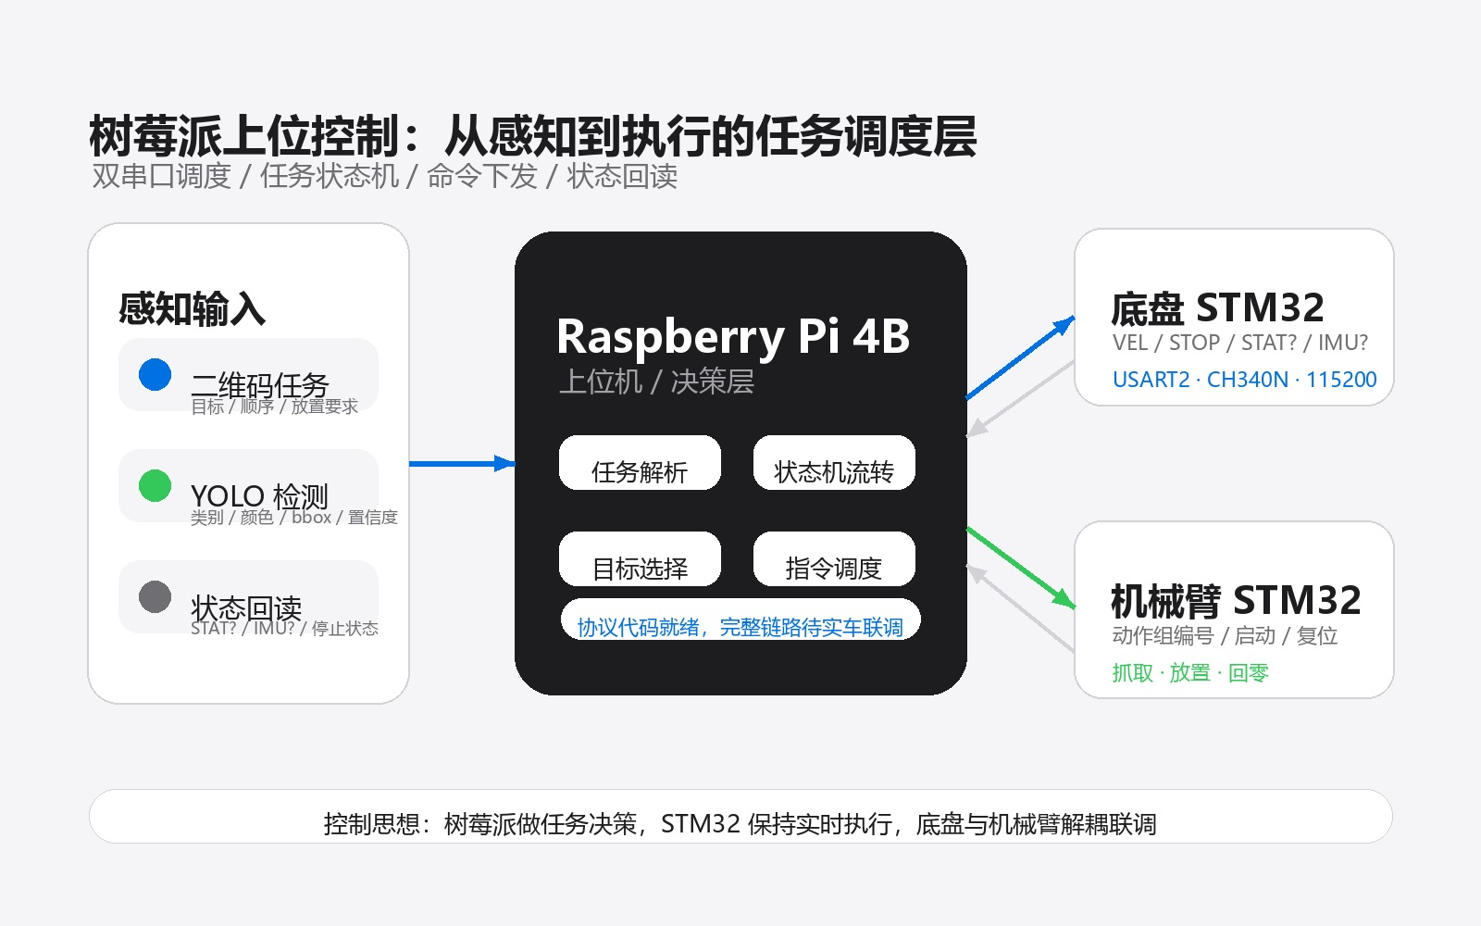
上位机控制
树莓派不是“遥控器”，而是整车任务调度中心
它把视觉、二维码、状态反馈和两路 STM32 指令组织成可执行的任务状态机。
任务输入
二维码解析目标类别、搬运顺序或放置要求；YOLO 输出类别、颜色、位置框与置信度。
状态机调度
按“识别、对位、抓取、运输、投放、复位”组织流程，避免底盘和机械臂互相阻塞。
双串口下发
一路到底盘 STM32，另一路到机械臂 STM32；底盘命令包括 VEL、STOP、STAT、IMU。
USART2 / CH340N / 115200
动作组触发
不写未验证指标
Raspberry Pi upper-control detail
05A
Notes:
这一页补充树莓派上位机的具体职责。树莓派并不是单纯发送遥控命令，而是把二维码任务、YOLO 识别结果和车辆状态组合成一个任务状态机。它通过两路串口分别连接底盘 STM32 和机械臂 STM32：底盘侧可以发送速度、停止、状态查询和 IMU 查询等命令，机械臂侧则触发抓取、放置、复位等动作组。需要说明边界的是，目前协议代码和调试脚本具备，但完整链路仍需实车联调验证。

Slide 7
视觉识别
二维码告诉“搬什么”，YOLO 判断“在哪里”
视觉模块把任务文本变成可调度目标，不堆无法验证的准确率。
采集与预处理
摄像头读取图像帧，控制视角与曝光，为扫码和检测提供输入。
二维码解析
二维码给出任务或搬运顺序，作为上位机选择目标的约束条件。
YOLO 后处理
检测结果包含类别、颜色、bbox、置信度；再通过阈值筛选和 NMS 保留候选目标。
目标匹配与对位
按任务筛选目标后，用框中心与画面中心的偏差，决定是否继续底盘微调或触发动作组。
Vision recognition detail
05B
Notes:
这一页展开视觉识别链路。首先摄像头采集图像，二维码识别给出当前任务，YOLO 负责检测不同颜色的球与桶。YOLO 的输出一般包括类别、颜色、位置框和置信度，然后通过阈值筛选、非极大值抑制等后处理保留候选目标。最终树莓派会把候选目标与二维码任务匹配，并依据目标框中心相对画面中心的偏差，决定底盘是否继续微调，或者是否触发机械臂动作组。这里仍然不虚构准确率、训练集或延迟数据。

Slide 8
一条速度指令，最终变成四个电机的同步运动
底盘 STM32 将高层速度抽象，逐步转换为可执行的 ZDT-X42 Modbus 指令。
CHASSIS CONTROL PIPELINE
1
速度接口
2
逆运动学
3
限幅保护
4
电机管理
5
Modbus 下发
Mecanum_SetVelocity
FL = vy - vx - K*wz
最大速度：0.60 m/s
USART1 + RS485
输入：vx, vy, wz
FR = vy + vx + K*wz
最大角速度：1.50 rad/s
波特率 115200
抽象为底盘速度
RL = vy + vx - K*wz
轮速限制：500 RPM
FL=0x01 FR=0x02
屏蔽四轮细节
RR = vy - vx + K*wz
加速度限制保护机械冲击
四电机命令缓存
RL=0x03 RR=0x04
统一使能、速度、停止
控制参数
轮径 75mm 轮距 320mm 轴距 220mm 旋转耦合臂长 0.270m
Notes:
底盘控制的核心，是把一个抽象速度指令转换成四个电机的同步运动。软件层面通过 Mecanum_SetVelocity 输入 vx、vy 和 wz，再由麦轮逆运动学计算四个轮子的目标速度；随后进行转速限幅和加速度限制，避免指令变化过快。最后由 MotorManager 封装电机命令，通过 ZDT-X42 的 Modbus 帧下发到 RS485 总线。

Slide 9
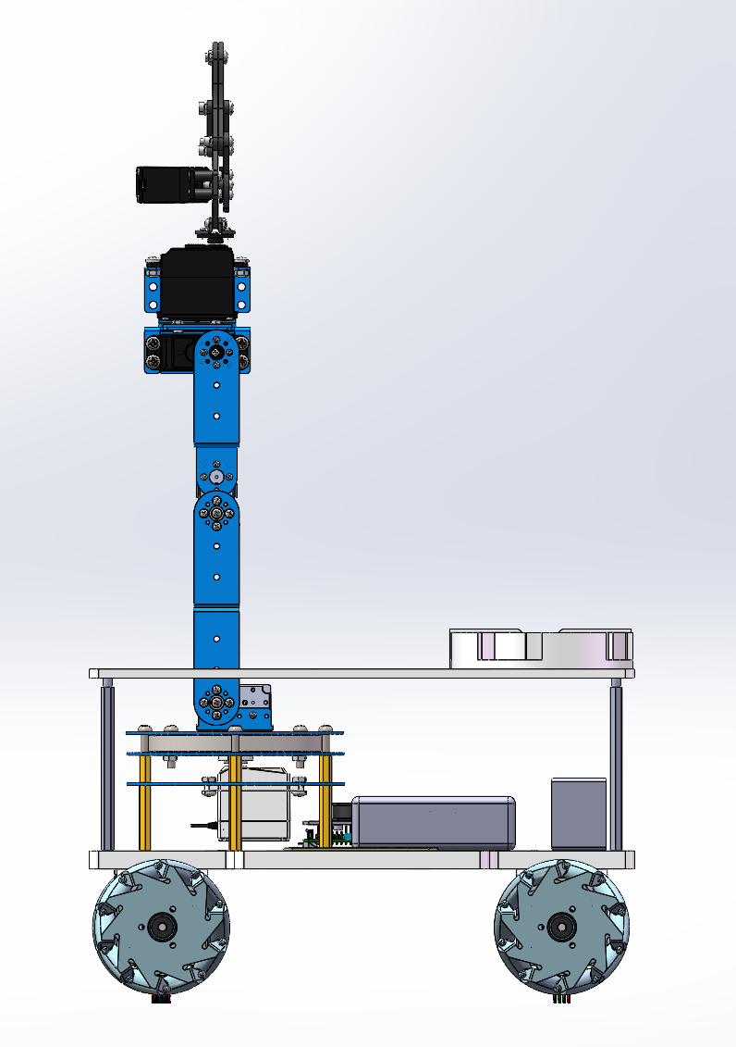
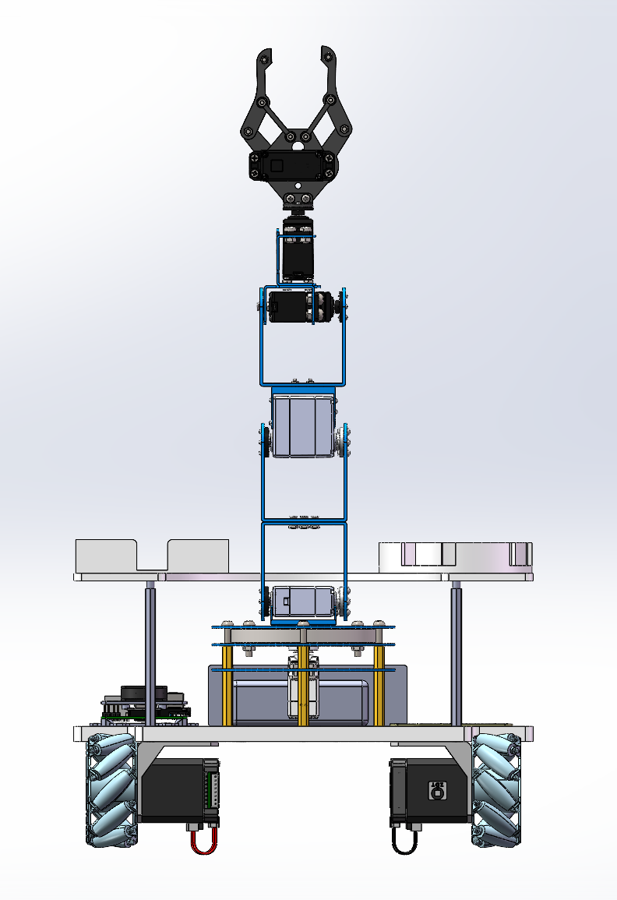
机械结构设计
结构不是外壳，而是识别、抓取和维护的共同约束
机械结构目标：让识别、抓取、放置和调试都能稳定发生
上层料盘
分设两个物料盒，运载不同物料种类
底层电子平台
树莓派、STM32、电源和线束集中布置，预留烧录、串口和维护空间，承载四个 75mm 麦克纳姆轮与电机
相机与机械臂
相机视野覆盖二维码与抓取区；机械臂安装位围绕料框和抓取点布置。
Mechanical structure detail
05C
Notes:
这一页补充机械结构设计。底盘并不是只有运动机构，它还要承载上层电子平台、相机支架、料框、机械臂和夹爪。下层底盘负责刚性承载和麦轮驱动，上层平台集中放置树莓派、STM32、电源与线束，方便调试和维护。相机支架要保证二维码和抓取区域在视野内，机械臂安装位置则要围绕料框和抓取点布置，减少底盘二次移动。这样的结构安排能让识别、抓取、放置和后续联调更稳定。

Slide 10
项目的真实价值，也在于把问题拆开并收敛
以下不是“事故清单”，而是从工程问题到可执行方案的收敛过程。
问题
表现
处理方式
状态
USART 分配错误
电机驱动曾误分配到 USART3
审查后迁移至 USART1，与 PCB 设计一致
已修正
RS485 只发不收
硬件未引出方向控制 GPIO
采用“只发不收”开环策略，放弃反馈读取
工程取舍
路线误差累积
多段开环运动会积累偏差
先低速开环兜底，后续 IMU yaw 闭环审查与微调
待增强
机械臂实时控制复杂
上位机逐关节控制不稳定
在机械臂 STM32 侧固化抓取与放置动作组
方案明确
文档与临时代码残留
多版本资料并行，工程测试模块未清理
统一 V3 文档口径，审查后清理临时模块
已收敛
12
Notes:
这个项目里真正有价值的地方，也包括对问题的拆解和收敛。比如 USART 分配错误通过工程审查迁移到与 PCB 一致的 USART1；RS485 只发不收的问题，则先采用开环控制策略进行工程取舍。路线误差、机械臂实时控制复杂、文档和临时代码残留这些问题，也分别对应了低速开环兜底、动作组固化和统一资料口径的处理方式。

Slide 11
当前成果：底盘能力最成熟，整车联调仍有提升空间
完成度来自项目资料评估，用于描述阶段成熟度，不新增未验证的实测指标。
90%
阶段完成度
可用 / 代码就绪 / 待联调三类状态并存
底盘运动控制
底盘运动控制
90%
麦轮运动学、四电机同步与速度规划已形成可用能力。
麦轮运动学、四电机同步、速度规划已完成
传感器系统
70%
IMU 就绪，闭环控制待完善
通信链路
60%
Modbus 完成，树莓派协议代码就绪但未完全联调
结果最清晰的模块
路线执行
约90%
功能调试
约70%
13
Notes:
从成果总览看，底盘运动控制是目前成熟度最高的部分，完成度评估为百分之九十。传感器系统、通信链路、路线执行和功能调试也都有阶段性成果，但它们的状态并不完全相同：有的是可用能力，有的是代码就绪，有的仍然需要实车联调。这里的百分比来自项目资料评估，用来表达阶段成熟度，不代表新增的实测性能指标。

Slide 12
下一步不是加功能，而是让系统从“可运行”走向“可闭环”
展望聚焦工程可实现路径：先补齐证明材料，再提升闭环控制，最后扩展完整任务状态机。
P0
补齐展示与验收素材
整车联动流程图、机械臂动作组编号、YOLO 展示截图
闭环目标
从“动作能执行”推进到“状态可判断”。
P1
统一树莓派与 STM32 协议
增加底盘到位判断，让调度不再只依赖时间估计
任务输入
二维码解析搬运对象与顺序
P1
恢复 IMU yaw 闭环
状态感知
提高直线保持与转角一致性，降低固定路线误差累积
视觉、IMU 与到位判断形成反馈
恢复测距安全或替代传感方案
动作调度
P2
底盘与机械臂按状态机协同执行
为低速搬运、对位停车与障碍保护提供输入基础
P2
建立完整任务状态机
真实可验收，而不是口头完成
串联扫码、识别、抓取、运输、投放与异常处理
14
Notes:
接下来最重要的不是继续堆功能，而是让系统从可运行走向可闭环。P0 阶段先补齐整车联动流程图、机械臂动作组编号和 YOLO 展示素材，保证汇报与验收有清晰证据。P1 阶段统一树莓派与 STM32 的串口协议，并恢复 IMU yaw 闭环；P2 阶段再恢复测距安全或替代传感方案，建立完整任务状态机。

Slide 13
商业应用与项目收束
小车之外，
是一套智能搬运单元的雏形
它的价值不止在比赛或课程演示，
而在于把嵌入式控制、视觉感知和动作执行
组织成一个可继续验证的系统平台。
竞赛实训
仓储试验
工业辅助
环保清洁
覆盖嵌入式、视觉、
适合轻量物料、
扩展为视觉定位、
智能识别废弃物
运动控制与系统集成
定点搬运与固定路线验证
扫码分拣与柔性投放单元
自规划路径与主动抓取
15
Notes:
最后回到应用价值。智能物流小车可以作为教育实训平台，覆盖嵌入式、视觉、运动控制、机械结构与系统集成；也可以用于轻量仓储试验，验证固定路线和定点搬运。进一步扩展后，它还可以成为工业辅助中的视觉定位、扫码分拣和柔性投放单元，也可以服务科研竞赛中的导航闭环、机器人抓取和调度算法验证。我们的结论是，真实记录当前边界，持续迭代，才能让这台小车从课程项目逐步走向可用系统。

